Slide 1


Slide 2




ÂM NHẠC 6

Slide 3

TIẾT 11:
Lý thuyết âm nhạc: Nhịp 

Slide 4
II. Nhạc lí
a, Nhịp
Nhịp là những phần nhỏ có giá trị thời gian bằng nhau được lặp đi lặp lại đều đặn trong một bản nhạc, bài hát. Giữa các nhịp có một vạch đứng để phân cách gọi là vạch nhịp.
Vạch nhịp
NHỊP

Slide 5
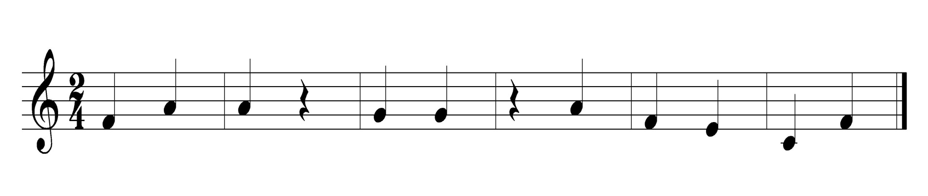
b, Phách
Mỗi nhịp lại chia thành những phần nhỏ hơn đều nhau về thời gian gọi là phách.
c, Số chỉ nhịp: là 2 chữ số đặt ở đầu bản nhạc để chỉ loại nhịp, số phách trong nhịp và độ dài của phách. Số đặt ở trên chỉ số lượng phách trong mỗi nhịp. Số đặt ở dưới chỉ độ dài của phách. Độ dài của phách bằng độ dài của nốt tròn chia cho chính số đó.

Slide 6
Nhịp 
Gồm có 2 phách, mỗi phách bằng một nốt đen. Phách thứ nhất là phách mạnh, phách thứ 2 là phách nhẹ.

Slide 7
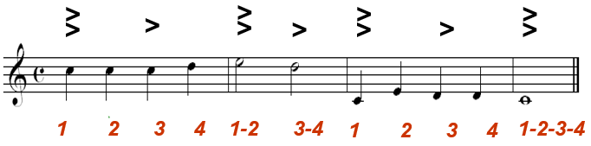
=> Khái niệm nhịp :
- Nhịp 4/4 còn có kí hiệu là nhịp C, có 4 phách,mỗi phách bằng một nốt đen, phách thứ nhất là phách mạnh, phách thứ 2 là phách nhẹ, phách thứ 3 là phách mạnh vừa,phách thứ tư là phách nhẹ.

Slide 8

1 2 3 4 5 6
1 2 3 4

Slide 9

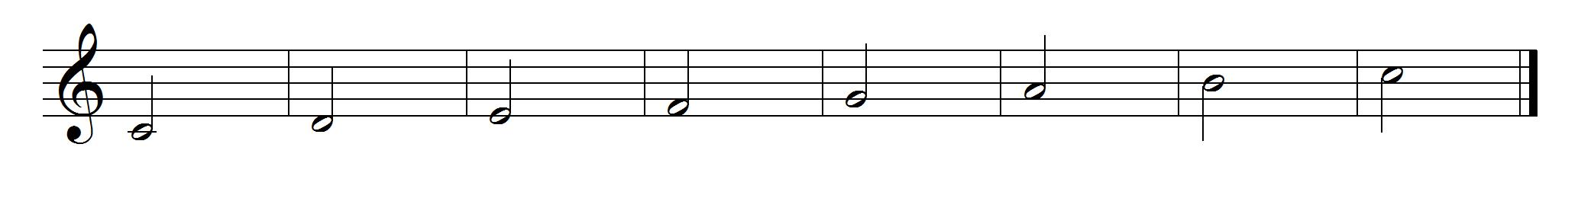
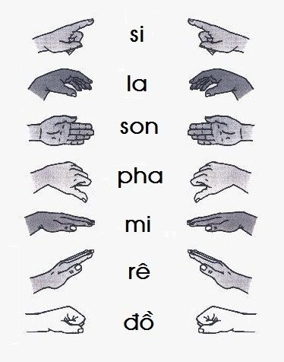
GAM ĐÔ TRƯỞNG
Đô Rê Mi Pha Son La Si Đô
Đọc nhạc bằng kí hiệu bàn tay

